Slide 1
TEKNIK MENGUKUR TUBUH WANITA
Modul Ajar: Dasar-Dasar Desain Produksi Busana | Fase E

Slide 2
Tujuan Pembelajaran
• Peserta didik mampu mengidentifikasi titik tubuh (body landmarks) wanita dengan tepat.
• Peserta didik memahami fungsi masing-masing ukuran dalam pembuatan pola busana.
• Peserta didik dapat menerapkan teknik mengukur tubuh wanita secara berurutan, akurat, dan etis.

Slide 3
Alat & Bahan Mengukur
• Pita Ukur (Meteran): Alat utama untuk mengukur keliling dan panjang tubuh.
• Peterban (Pita Kecil): Diikatkan pada pinggang, lingkar badan, dan panggul sebagai pembatas anatomi.
• Buku Catatan & Alat Tulis: Untuk mencatat hasil pengukuran secara sistematis.
• Model / Dressform / Manekin: Sebagai objek latihan mengukur.

Slide 4
Etika & Persiapan Mengukur
• Posisi Berdiri: Model harus berdiri tegak, rileks, dan tidak menahan napas.
• Pakaian Model: Disarankan menggunakan pakaian yang pas di badan (tidak longgar/tebal).
• Pemasangan Peterban: Ikat peterban pada lingkar pinggang secara pas (tidak terlalu ketat).
• Posisi Mengukur: Mengukur sebaiknya dilakukan dari sebelah kanan atau kanan belakang model.

Slide 5
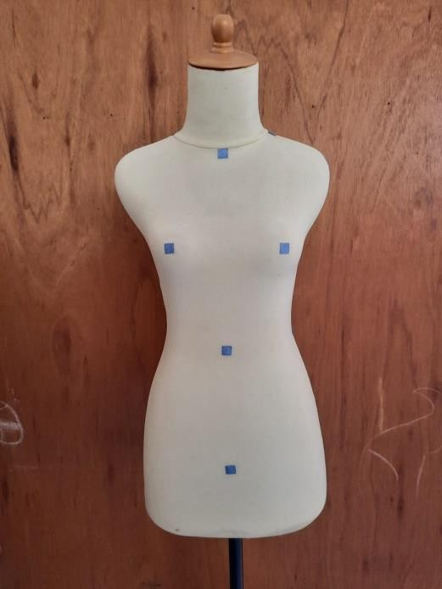
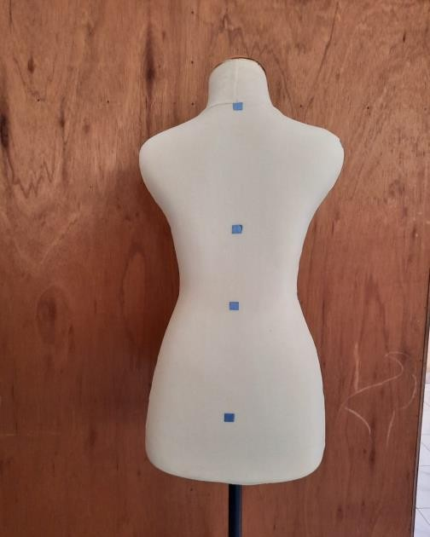
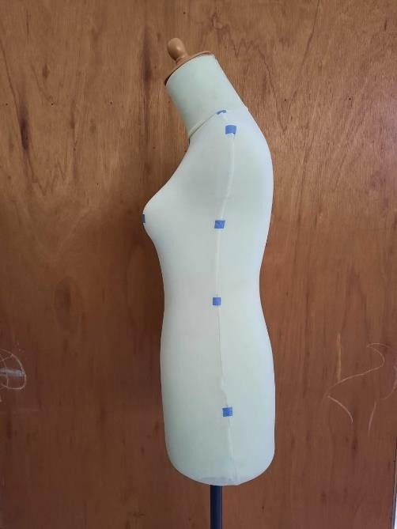
Mengidentifikasi Titik Tubuh
Sebelum dilakukan pengukuran terlebih dahulu harus dapat menentukan titik tubuh

Slide 6
Teknik Mengukur: Lingkar & Lebar
• Lingkar Badan: Diukur sekeliling badan terbesar melalui puncak dada, ditambah 4 cm atau diselipkan 4 jari.
• Lingkar Pinggang: Diukur sekeliling pinggang pas (tempat peterban diikat).
• Lingkar Panggul: Diukur sekeliling panggul terbesar, ditambah 4 cm atau diselipkan 4 jari.
• Lebar Bahu: Diukur mendatar dari puncak atau titik bahu kiri ke kanan.

Slide 7
Teknik Mengukur: Panjang & Tinggi
• Panjang Badan: Diukur dari titik/ tulang leher ke bawah sampai batas pita pinggang.
• Tinggi Dada: Diukur dari titik/ tulang leher ke bawah sampai batas puncak dada.
• Tinggi Panggul: Diukur dari batas pinggang ke bawah sampai titik panggul terbesar.

Slide 8
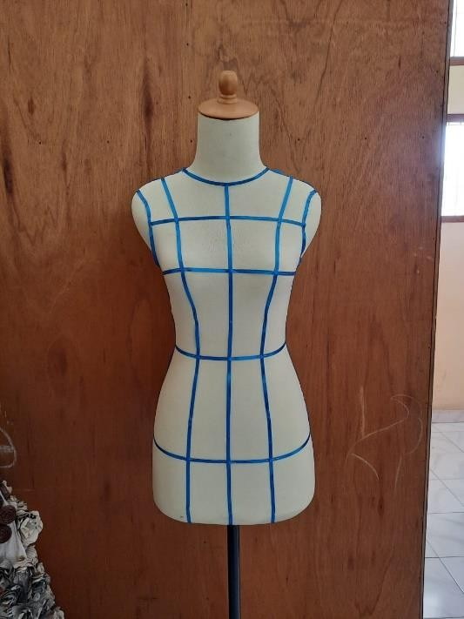
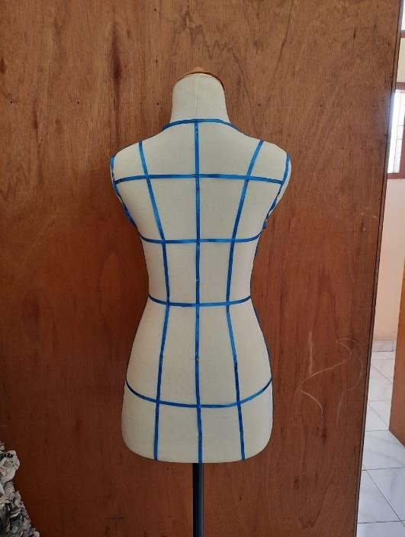
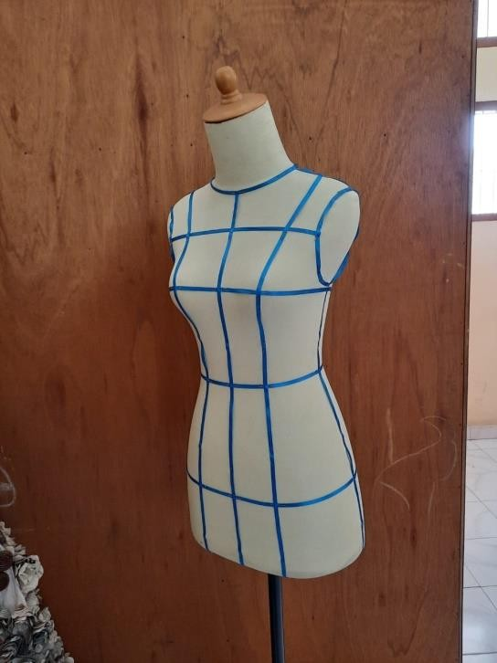
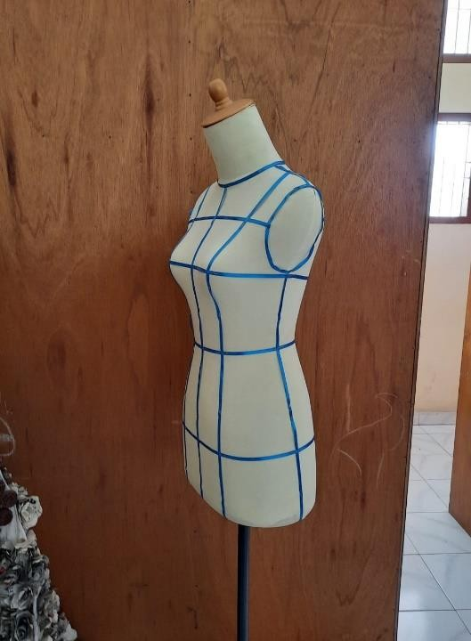
Garis Tubuh Pada Manekin

Slide 9
TERIMA KASIH
Mari Praktikkan dengan Teliti dan Akurat!

